Slide 1
ДАВИД , ПРОСЛАВЉЕНИ ЦАР ИЗРАИЉЕВ 1. ДИО
Православна вјеронаука 7. разред

Slide 2
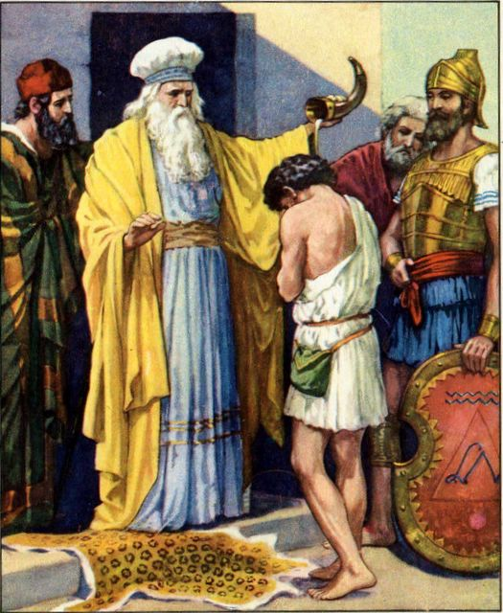
Послије времена судија, у историји јеврејског народа, услиједило је доба царева.
То доба почиње владавином првог израиљског цара Саула (XI вијек прије Христа).
Саула је за цара помазао посљедњи судија и пророк Самуило.

Slide 3
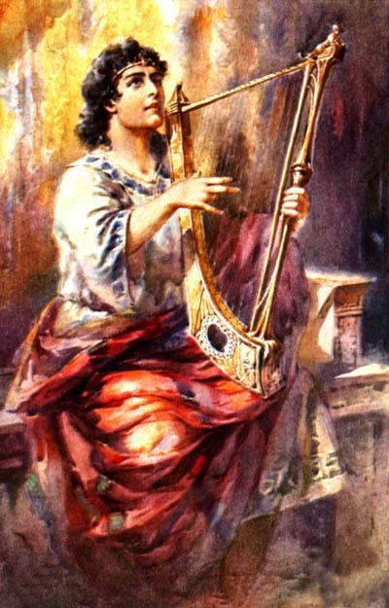
Цар Саул је због самовоље навукао на себе гнијев Божји.
По Божјој заповијести, пророк Самуило је у граду Витлејему помазао уљем дјечака Давида за будућег новог цара.
Давид је био спретан и храбар младић, који је лијепо свирао у гусле.

Slide 4
У граду Сокоту сусреле су се израиљска и филистејска војска.
Горостас по имену Голијат викао је и вријеђао израиљску војску 40 дана заредом, позивајући их да му изађу на двобој.
Давид је дошао у посјету својој браћи у Сауловој војсци и замолио цара да изађе на мегдан Голијату.
Наоружан само штапом, праћком и оштрим камењем, Давид је изашао пред Голијата.
Ставио је камен у праћку, одапео из све снаге и погодио Голијата у чело.
Послије Голијатове смрти Израиљци побјеђују Филистејце.

Slide 5
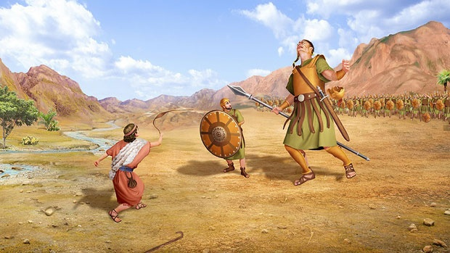
Након побједе над Голијатом, Давид је стекао велику славу и постао најмлађи војсковођа у израиљској војсци.
Цар Саул постао је непријатељски расположен према Давиду.

Slide 6
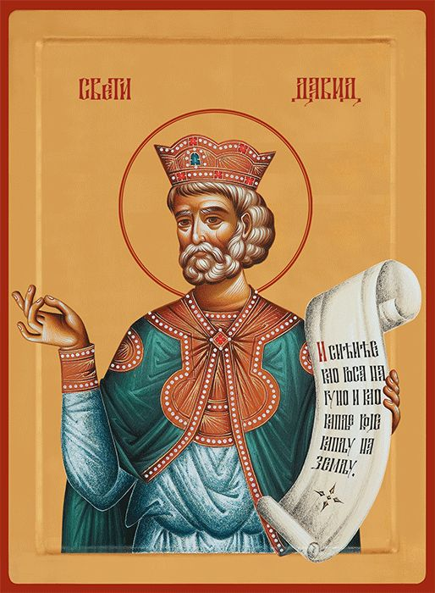
Давид је имао велику помоћ Сауловог сина и свог пријатеља Јонатана и његове сестре Михале, којом се Давид и оженио, јер је Саул покушао да убије Давида.
Сукоб Саула и Давида, завршио се смрћу Саула и Јонатана у борби против Филистејаца.

Slide 7
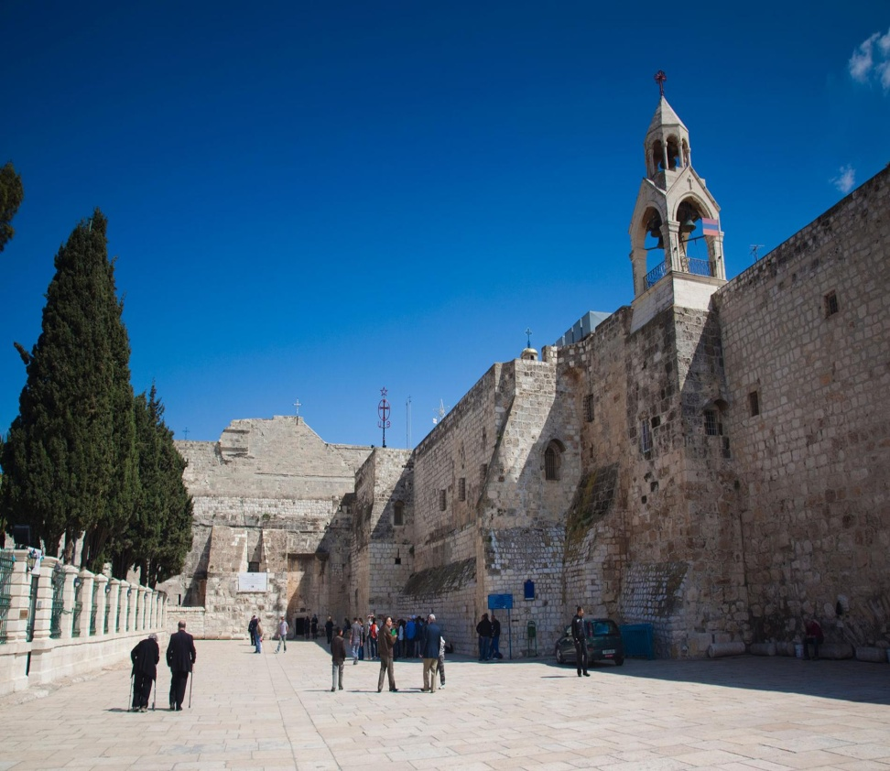
ДОМАЋИ ЗАДАТАК:
Одговори на питања у уџбенику на страни 55!
У Библијском атласу погледај и анализирај карту на страни 23!

